Slide 1


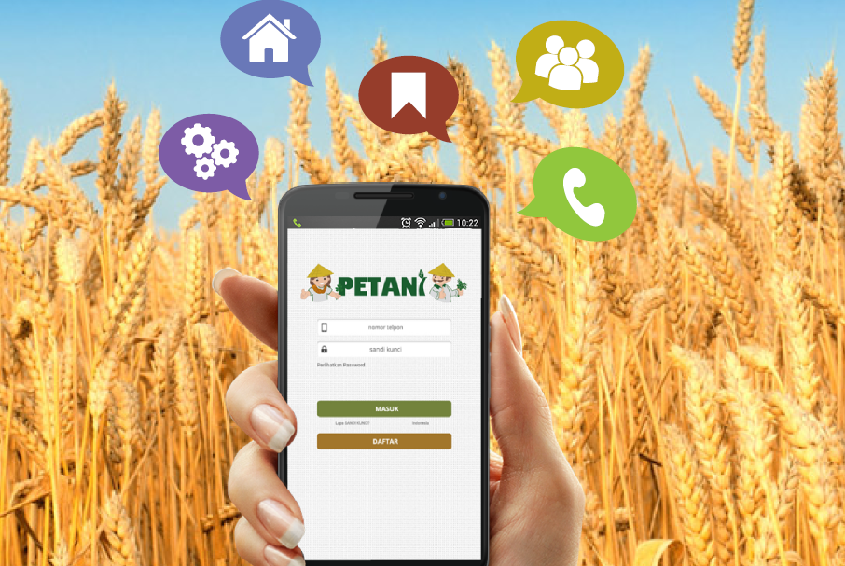
Pemanfaatan Teknologi Informasi
Transformasi Edukasi Pertanian

Slide 2
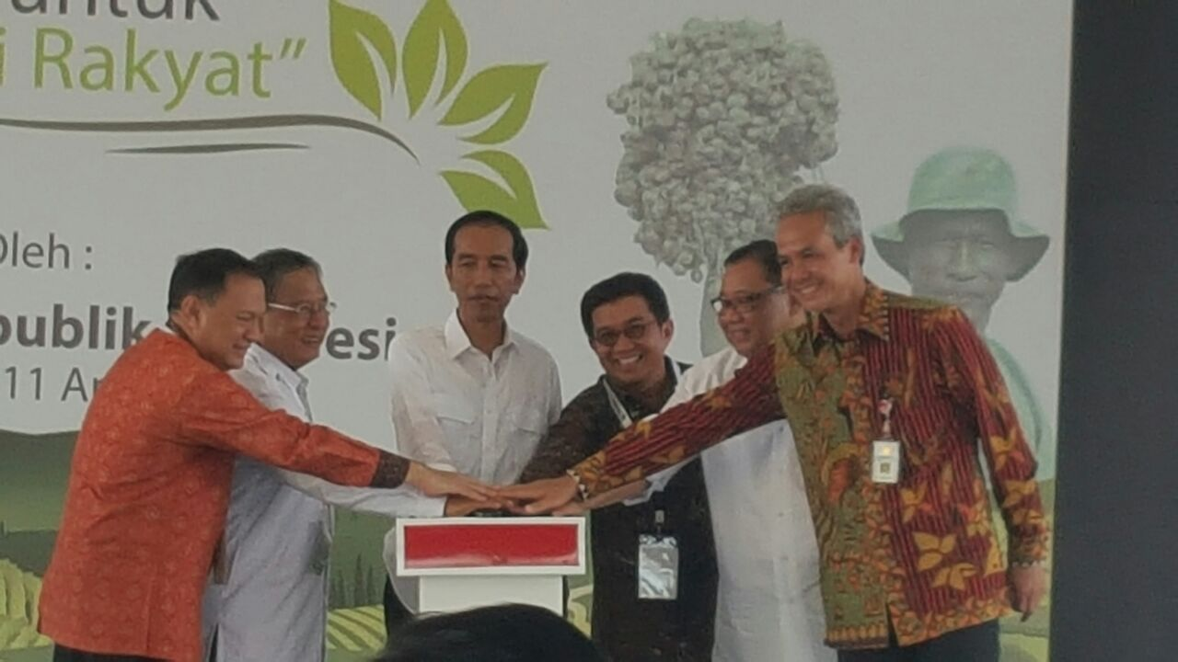
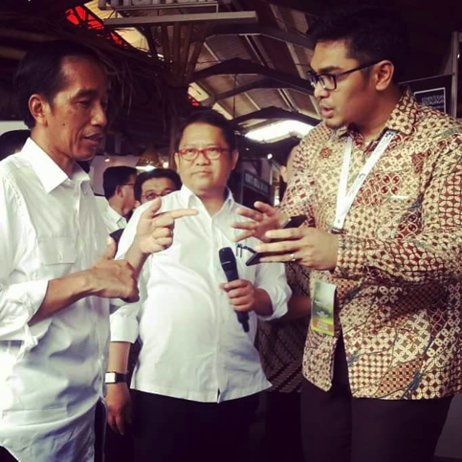
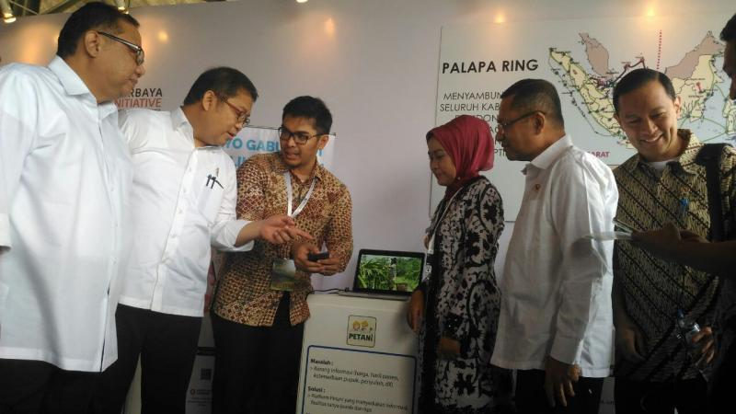
Sinergi Aksi untuk Ekonomi Rakyat

Slide 3




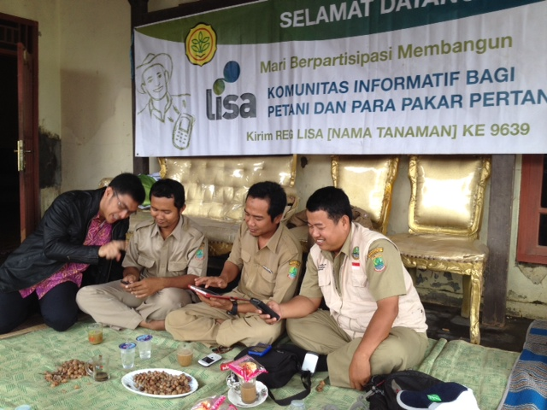
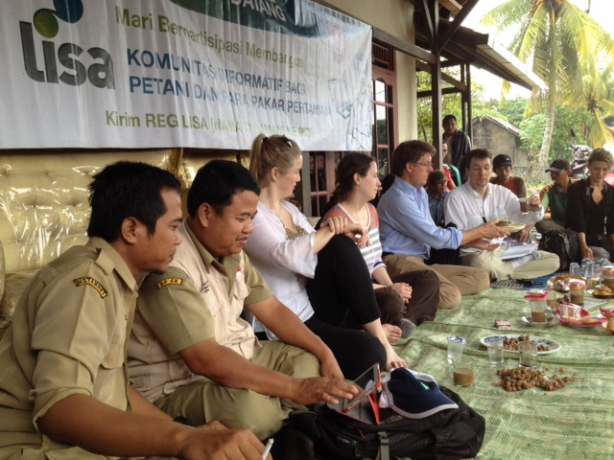
Pihak yang mendukung
Coordinating Ministry for
Economic Affairs
Ministry of
Agriculture
Ministry of
Trade
Ministry of
Communication and Informatics

Slide 4

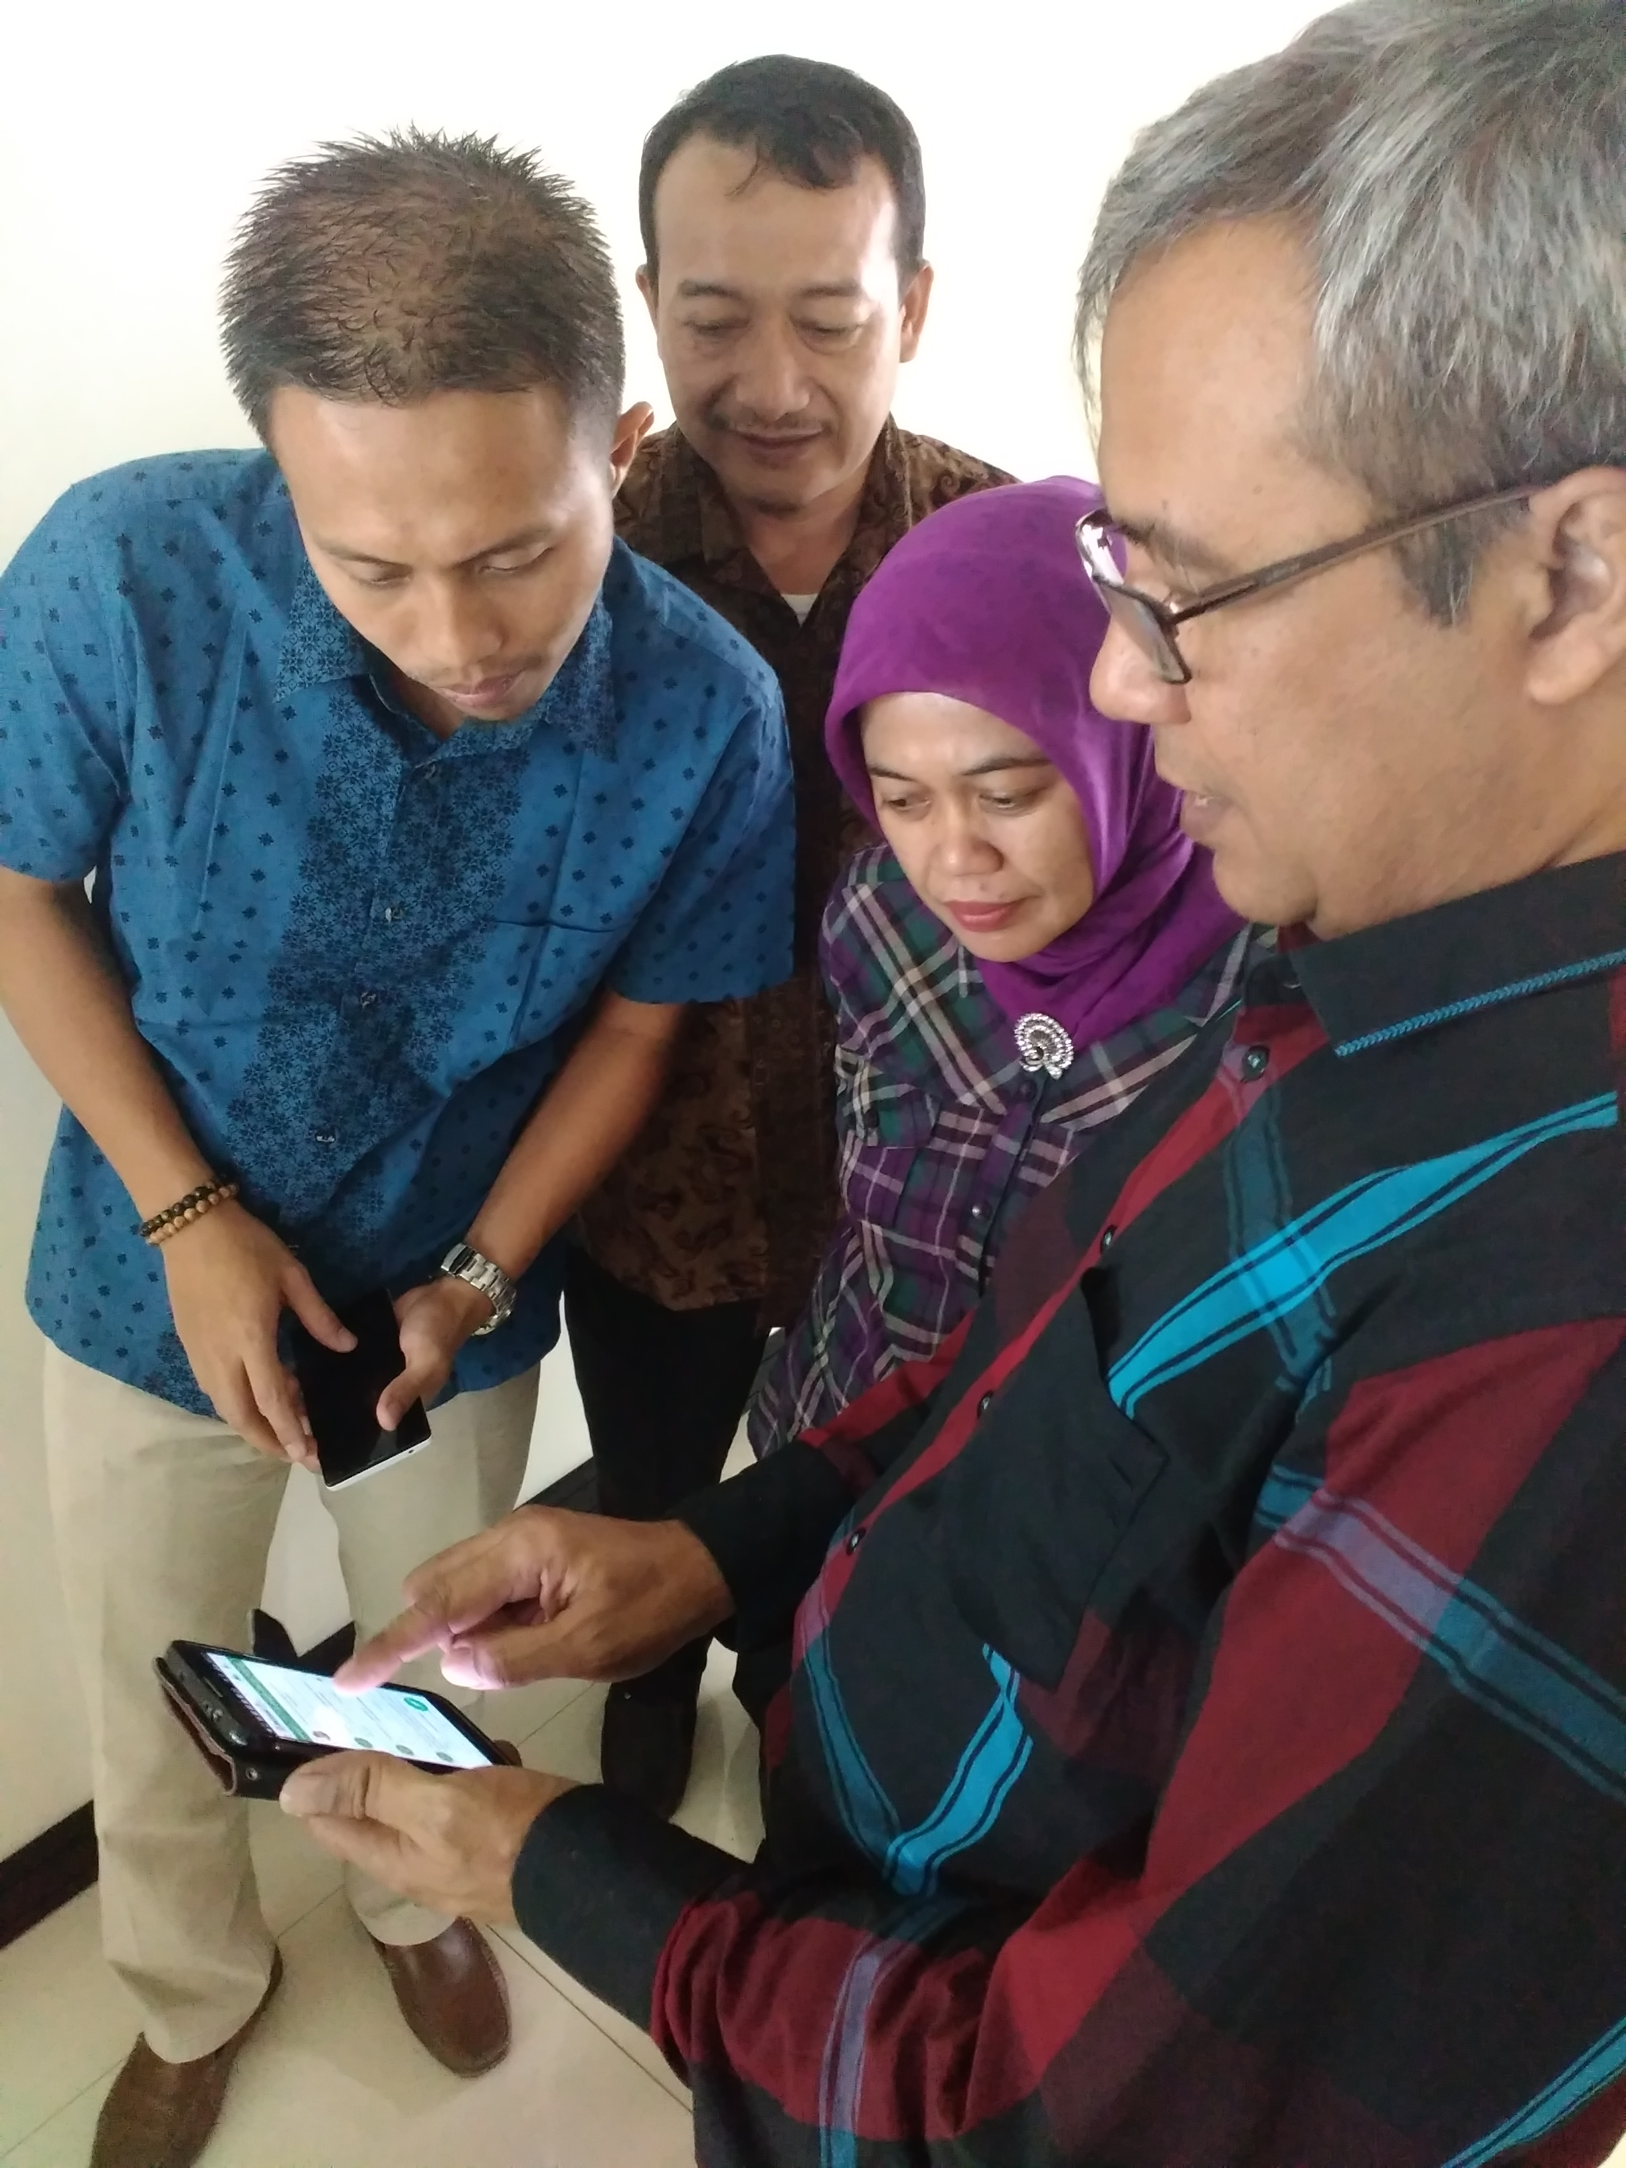
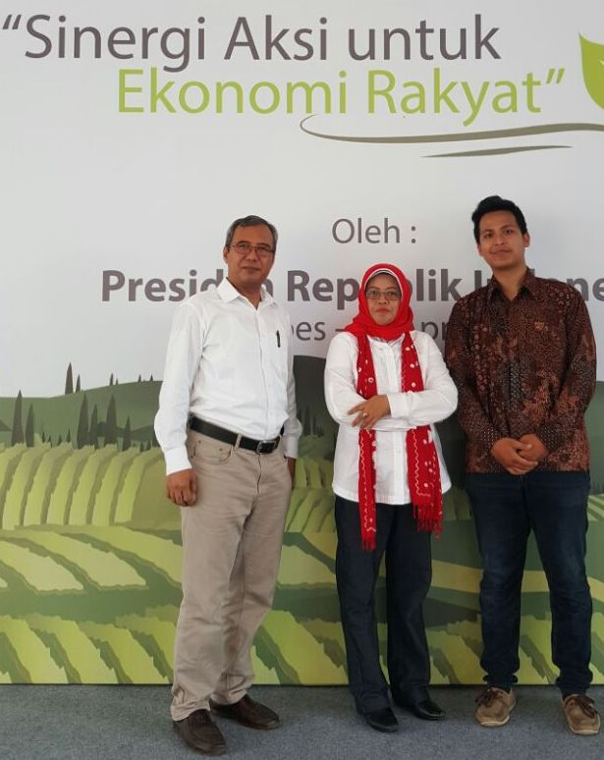
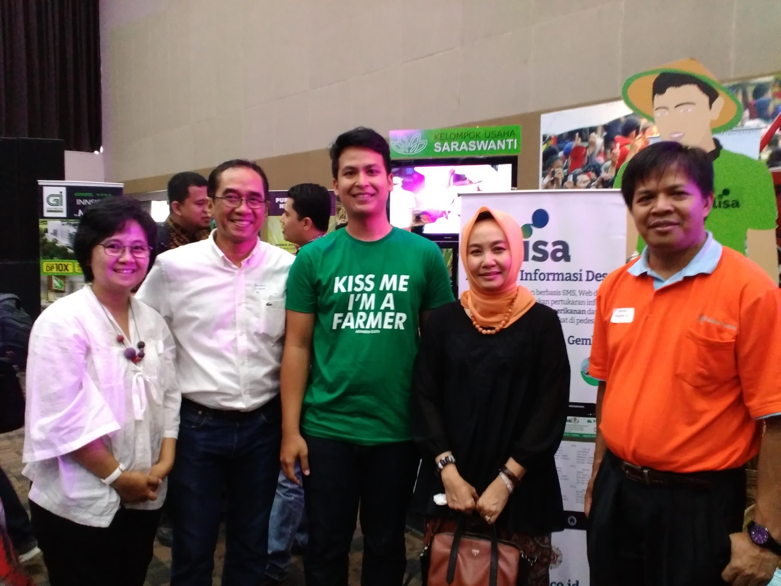
Pihak yang mendukung
University of
Gadjah Mada

Slide 5
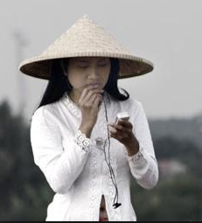
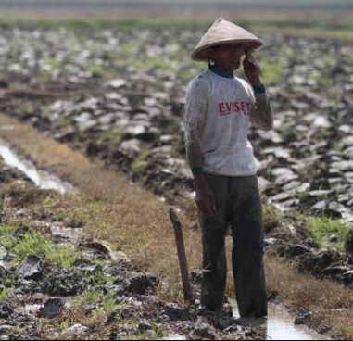
Background
Jumlah penyuluh pertanian semakin sedikit dan usianya relatif tua – kurang menunjang sistem penyuluhan Laku (Latihan dan Kunjungan)
Hilirisasi teknologi baru berjalan relatif lambat
Jumlah petani yang memiliki HP relatif banyak

Slide 6
Jumlah RT tani pemilik hp
Tantangan → Bagaimana menggunakan HP untuk tujuan produktif bukan konsumtif

Slide 7
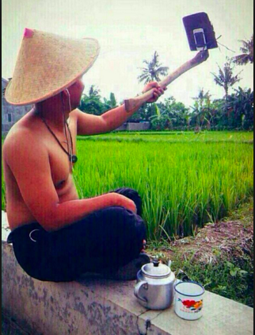
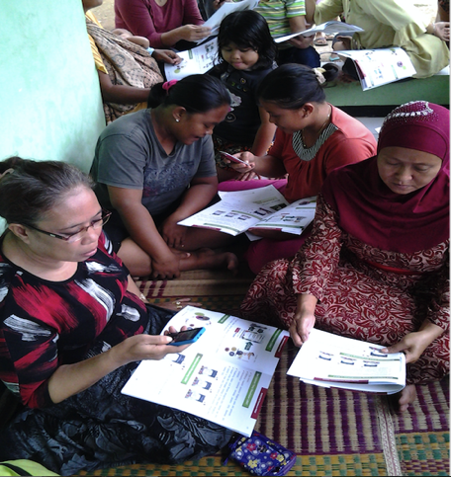
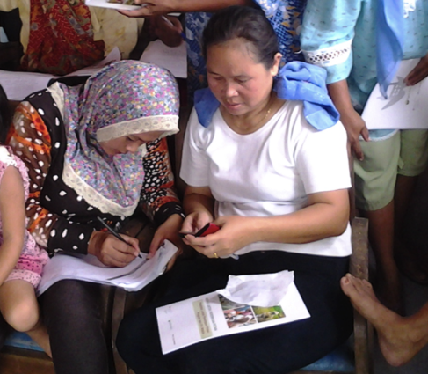
Jumlah hp aktif per rumah tangga

Slide 8


Milestone
Layanan Informasi Desa lisa.co.id – 2012 berawal edukasi kepada petani berbasis SMS
Petani ber basis Android terintegrasi SMS, WAP, WEB, HTML5 : tanya jawab, artikel, survei, profiling petani, tracebility – cikal bakal marketplace : 2014
Melengkapi fitur toko pada petani apps dan lapor panen berbasis digital : 2016

Slide 9
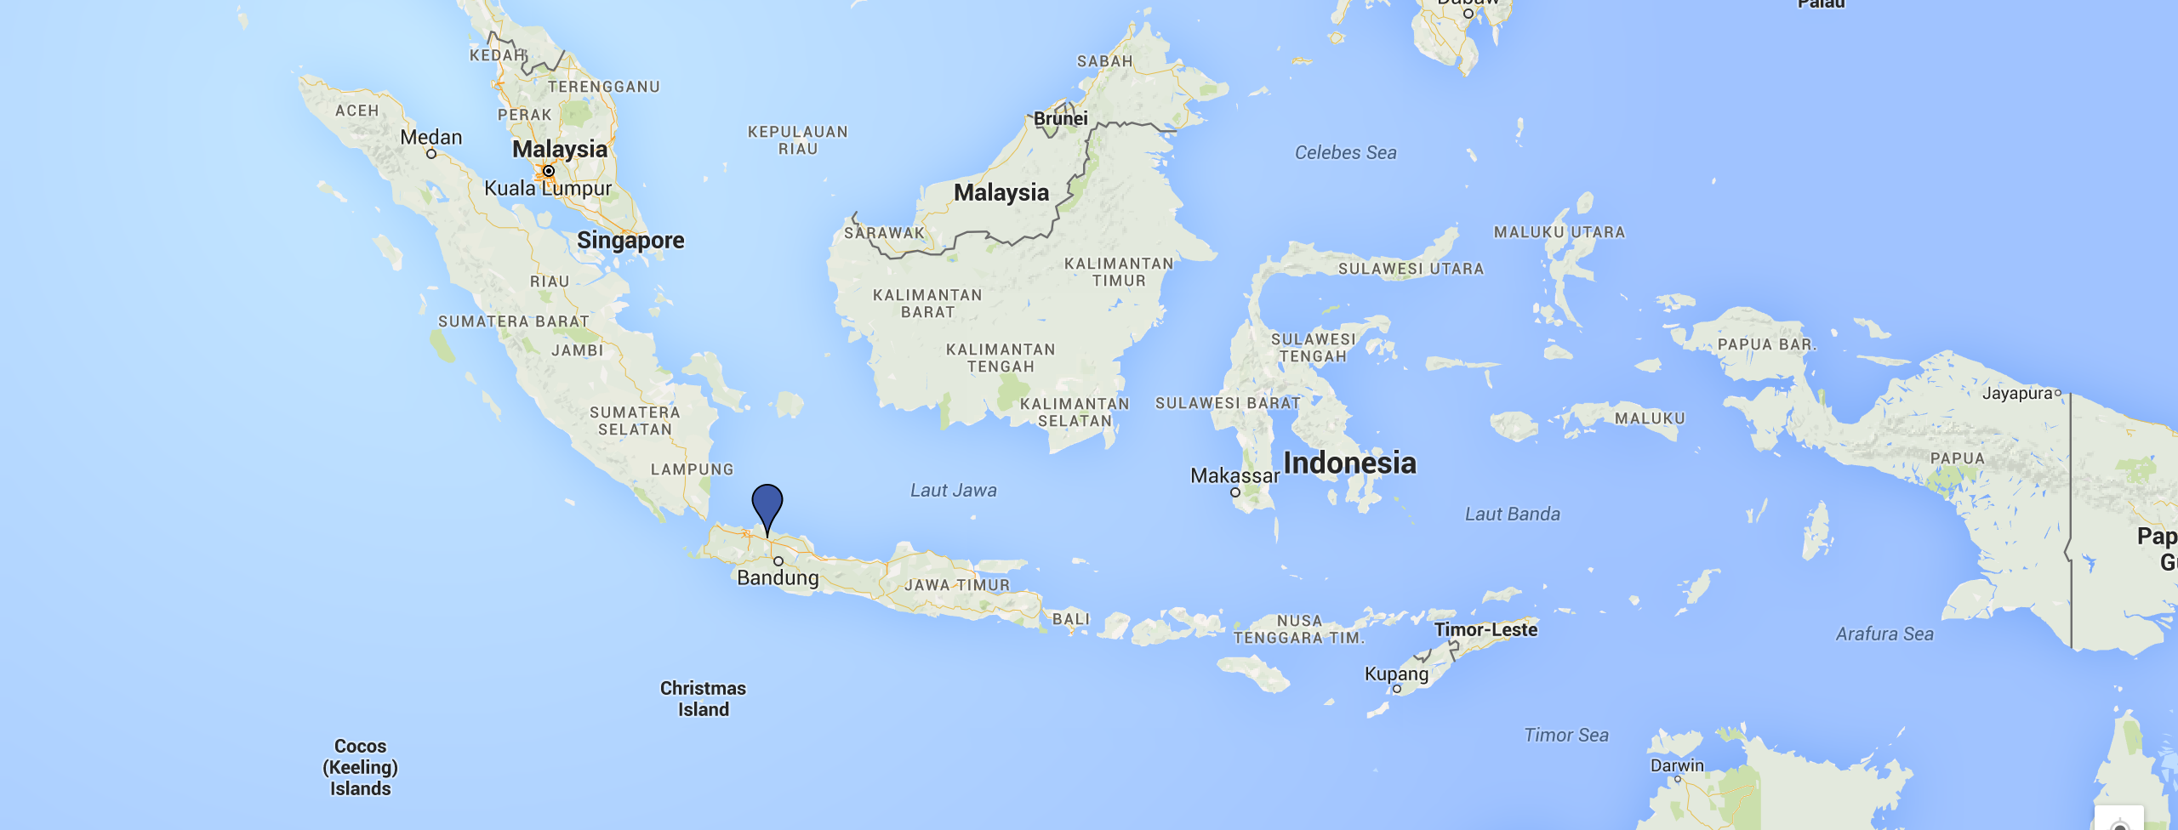
1 Kabupaten (December 2012)

Slide 10
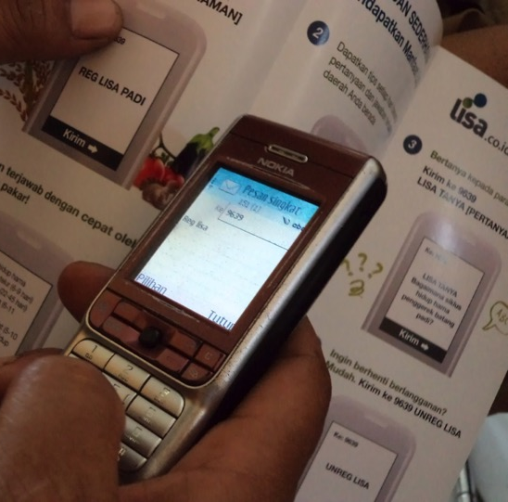
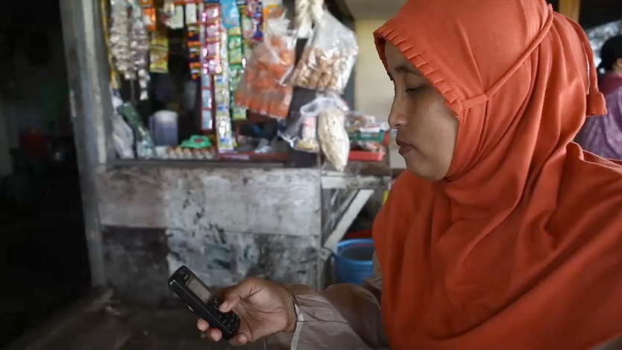
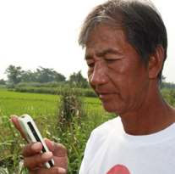
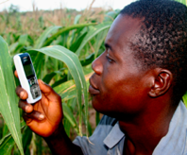
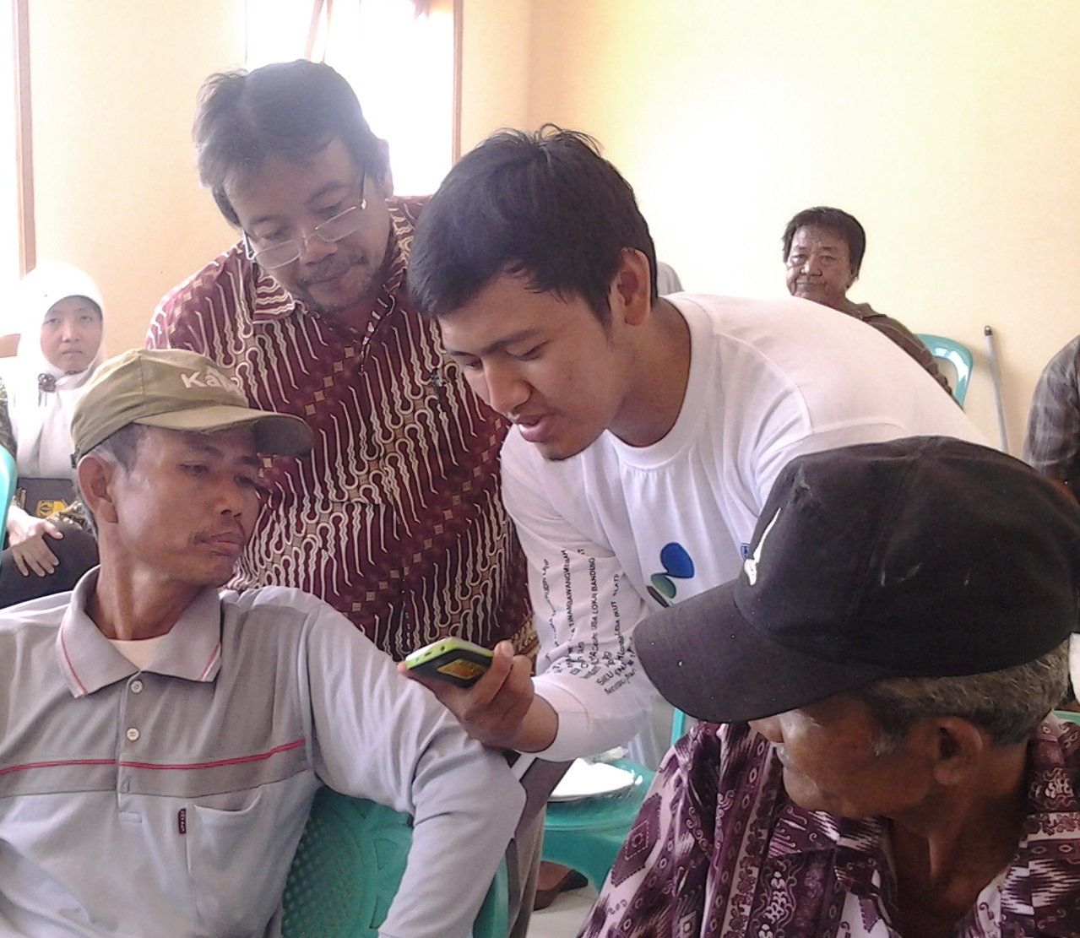
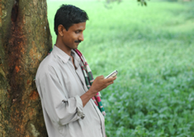
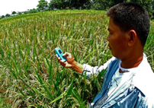
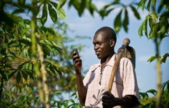
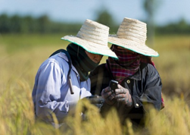
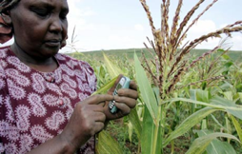
Aplikasi SMS

Slide 11
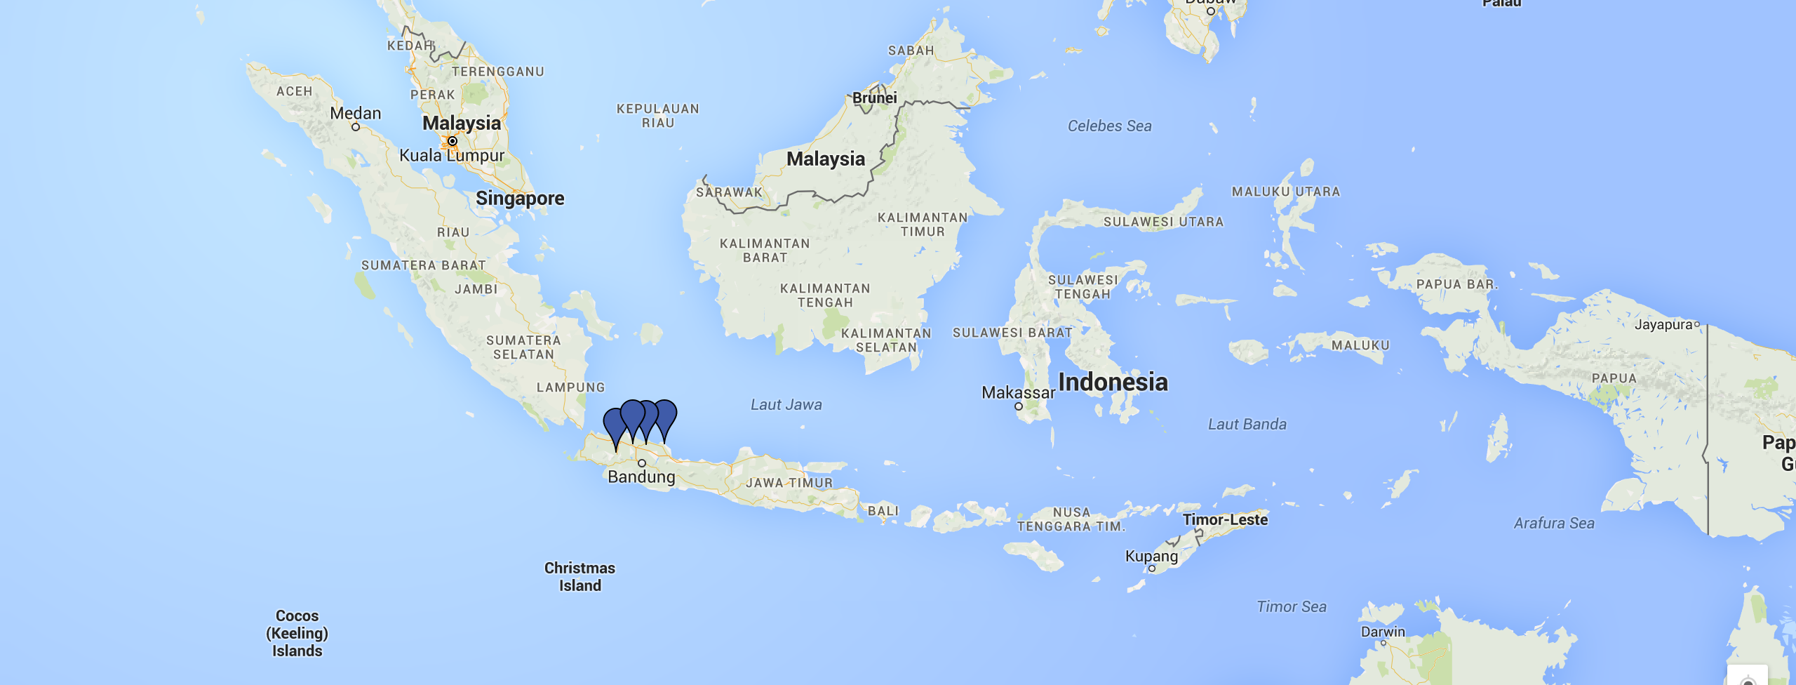
4 Kabupaten (2013)

Slide 12
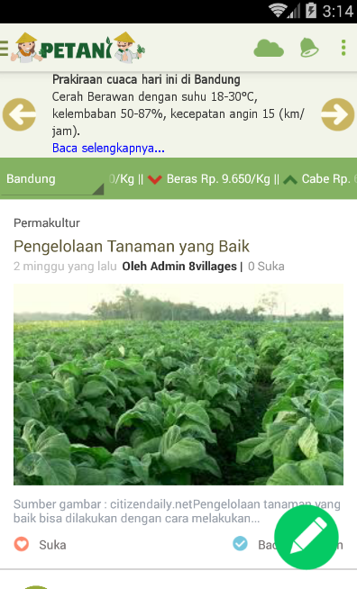
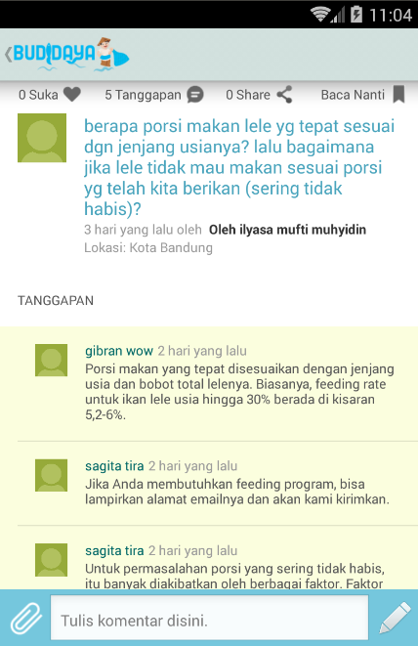
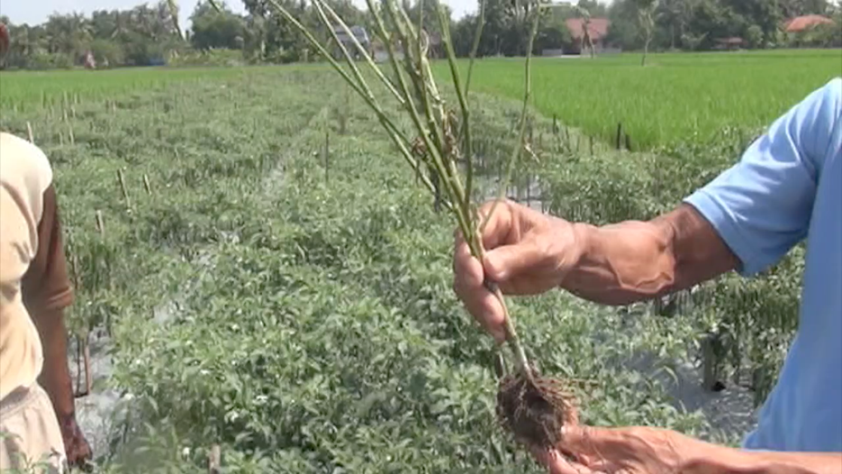

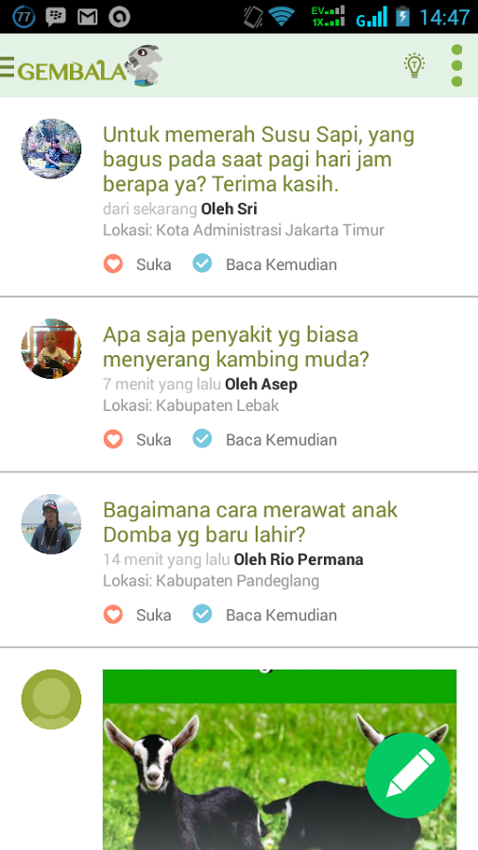


Android & Aplikasi web (2014)
Notes:
Some of our client, also request us to develop an android and web application, so by using the same platform, and the same community, people who has smartphone also can interact with people that using SMS application.
And on the smartphoen, the content becoming richer, other than the same feature as the SMS application, people can see weather information, price information, even online store.

Slide 13
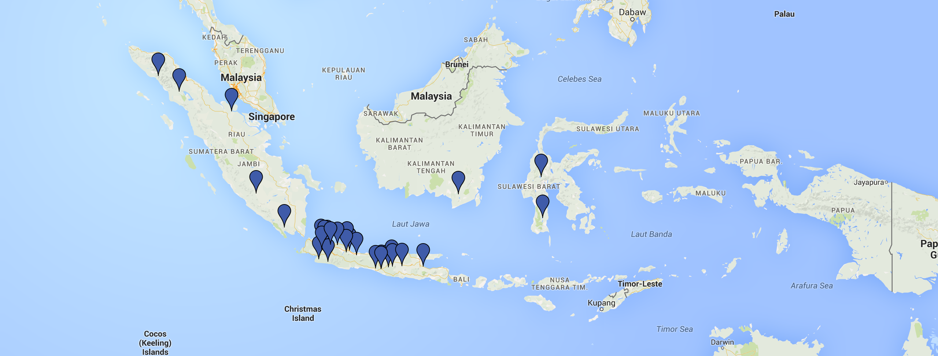
29 Kabupaten (2014)

Slide 14
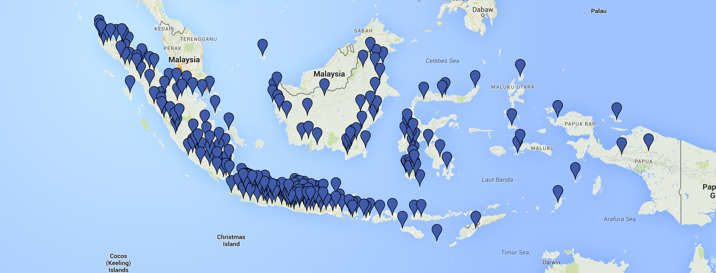
250 Kabupaten (2015)

Slide 15
Mengapa Petani Perlu Diedukasi?
Petani membutuhkan solusi yang cepat dan tepat – bila ada masalah di lahan pertanian.
Edukasi, agar hasil pertanian aman dikonsumsi dan aman untuk keluarga petani (keluarga petani bawang terpapar pestisida) : http://brebesnews.co/2015/02/pestisida-penyakit-gondok-goiter-masa-kini-dan-ancaman-masa-depan/

Slide 16
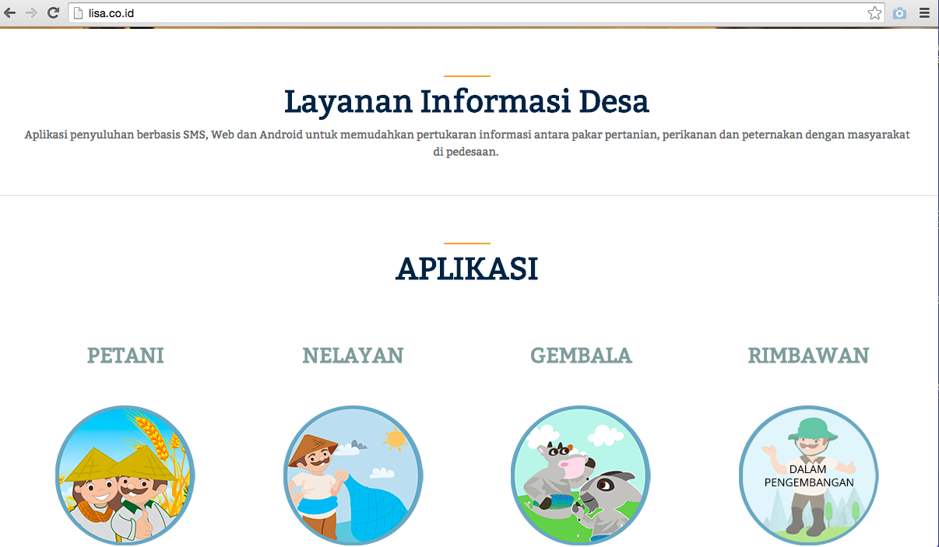
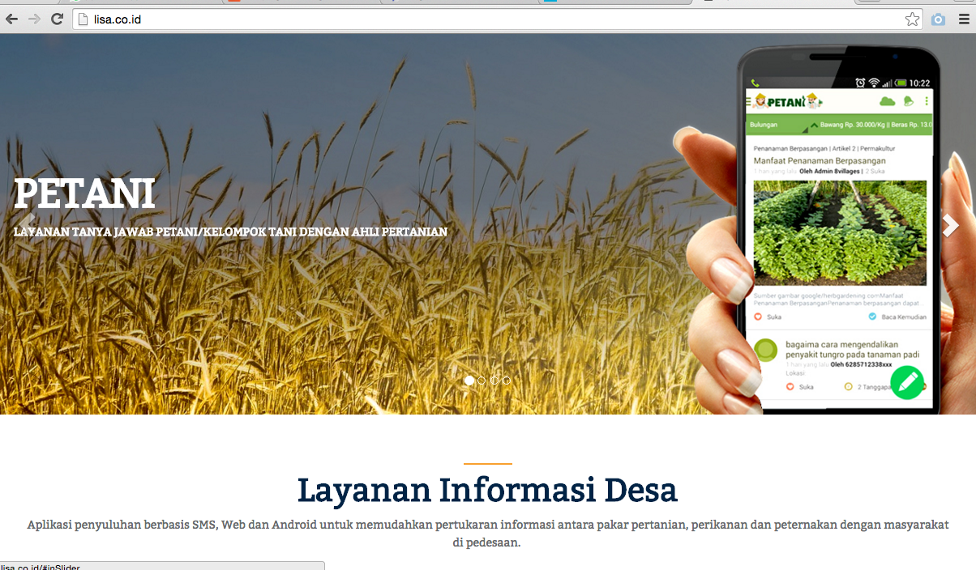
LISA Layanan Informasi Desa lisa.co.id

Slide 17
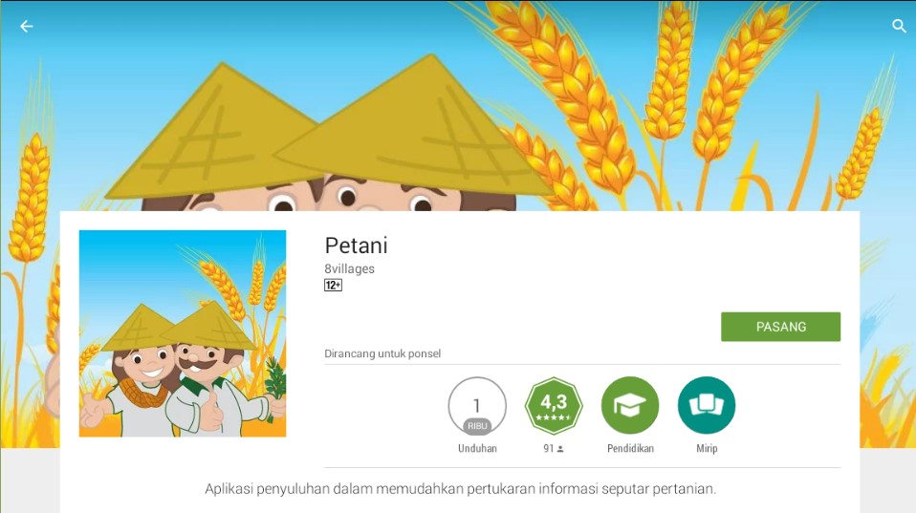

PETANI Apps Android

Slide 18
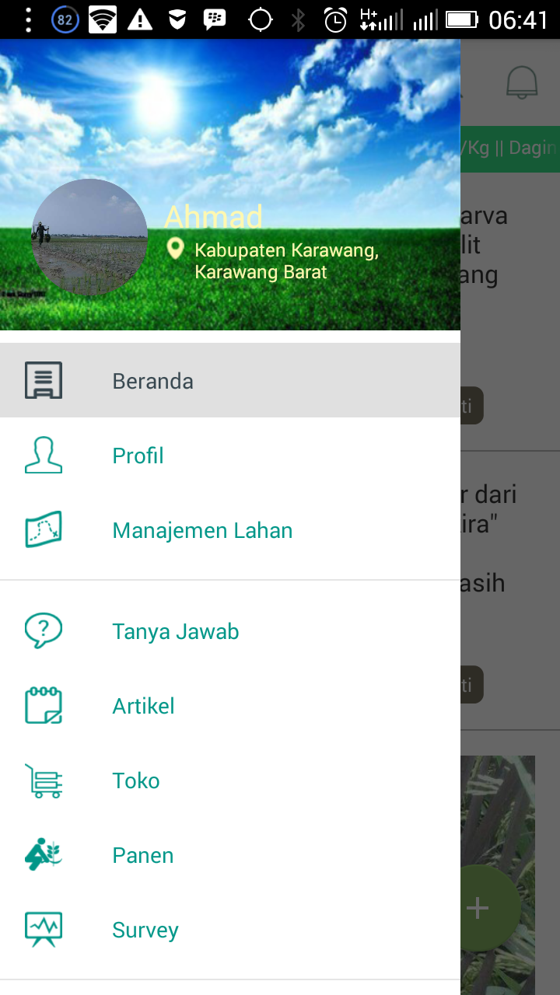
Menu Aplikasi

Slide 19
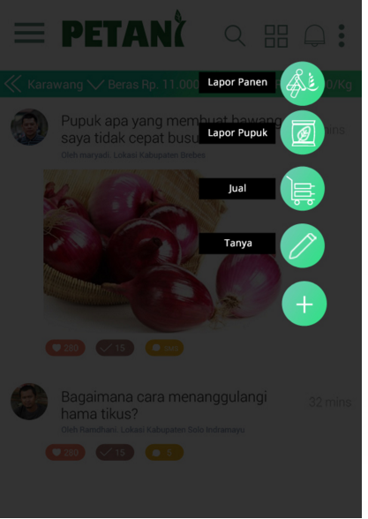
Fitur Lapor, jual
dan Tanya

Slide 20
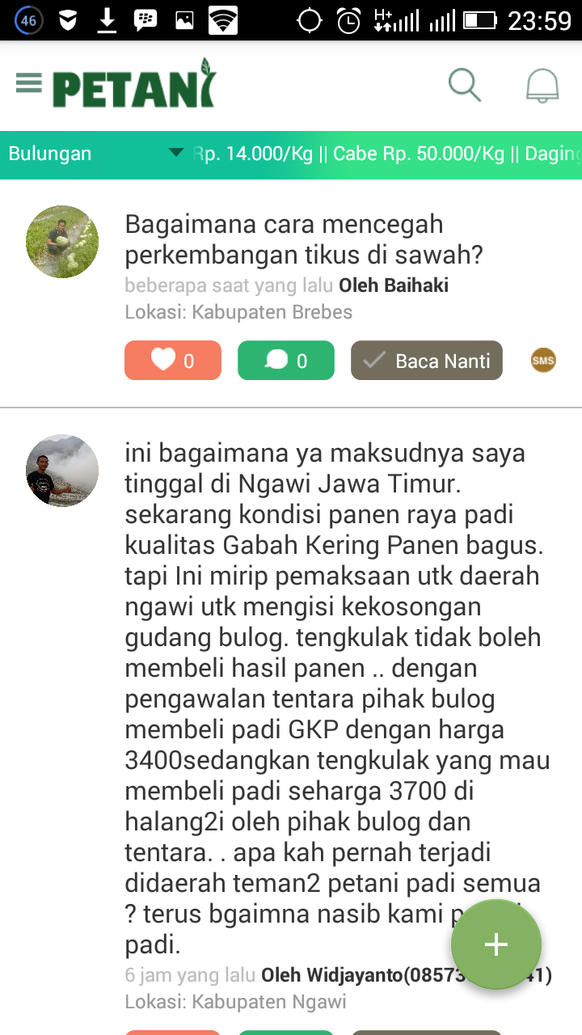
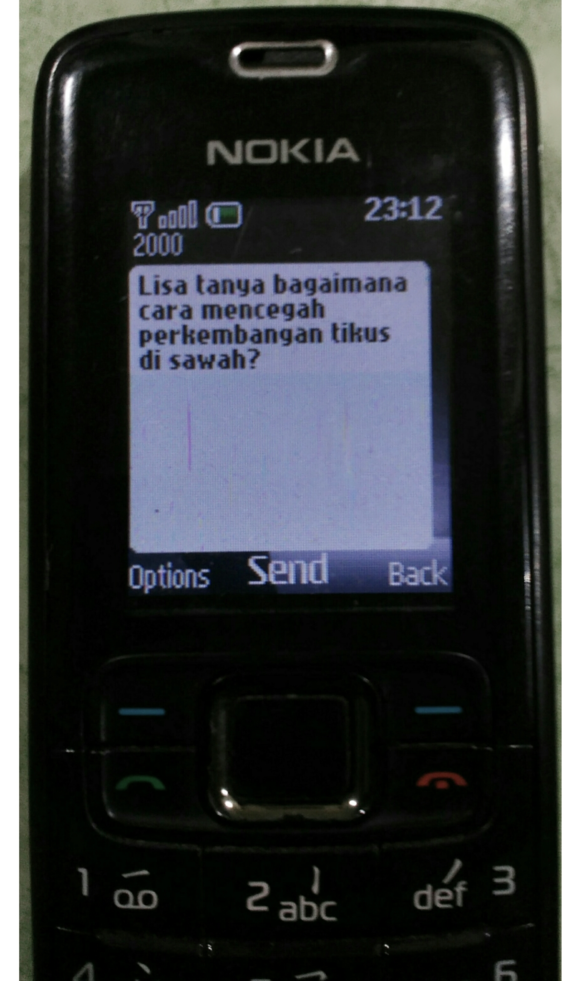
Fitur Tanya-Jawab
Pertanyaan melalui SMS
Juga terintegrasi di Android

Slide 21
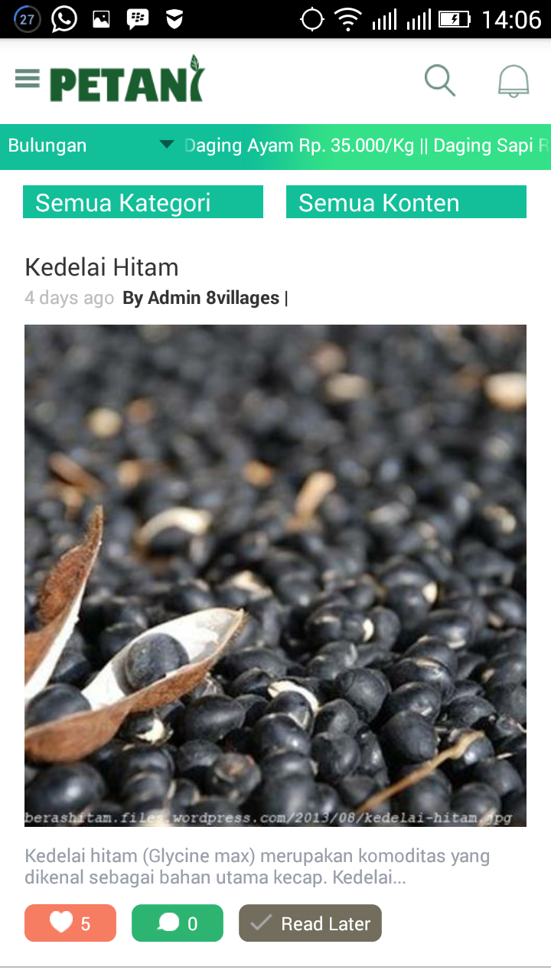
Artikel

Slide 22
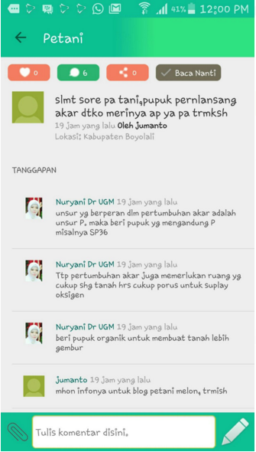
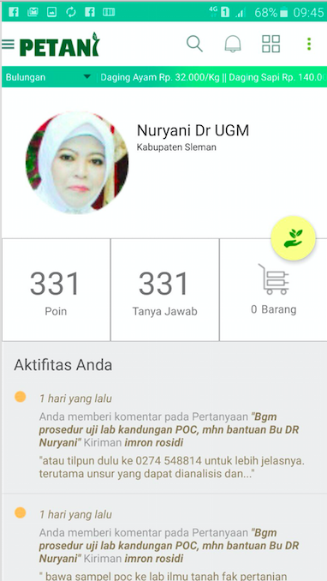
Solusi Cepat dari Pakar
Karena pakar siap
di layar
Poin yang
diperoleh

Slide 23
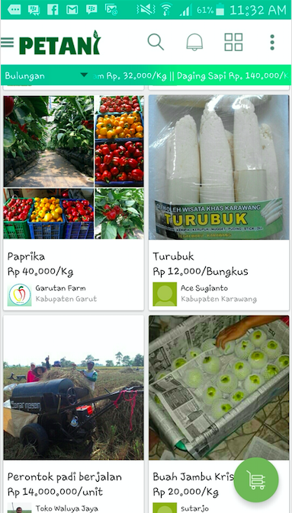
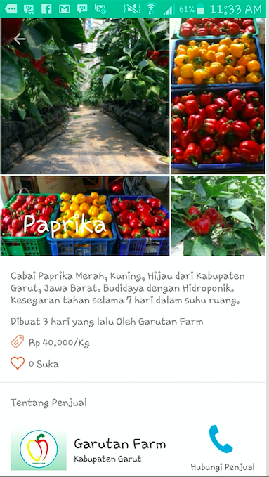
Fitur Toko di Petani Android

Slide 24
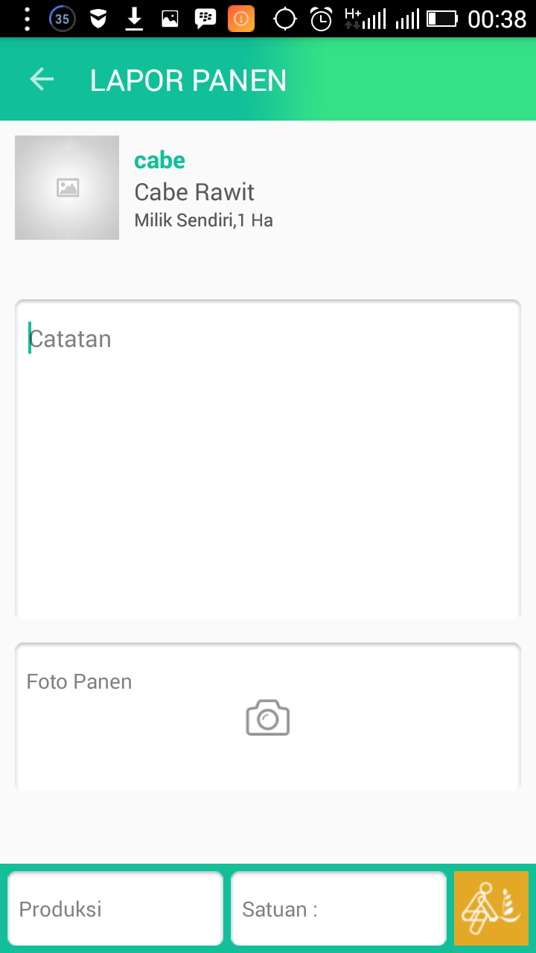
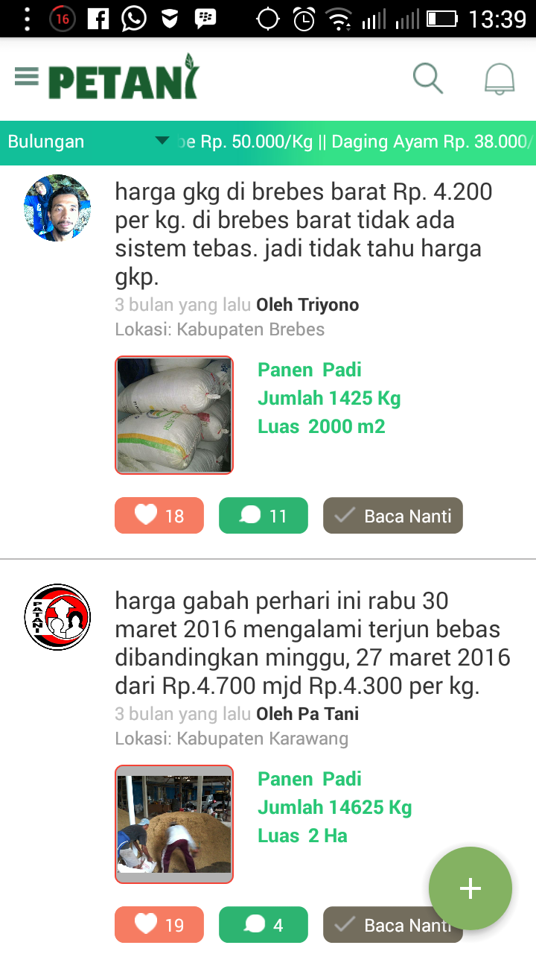
Lapor Panen

Slide 25


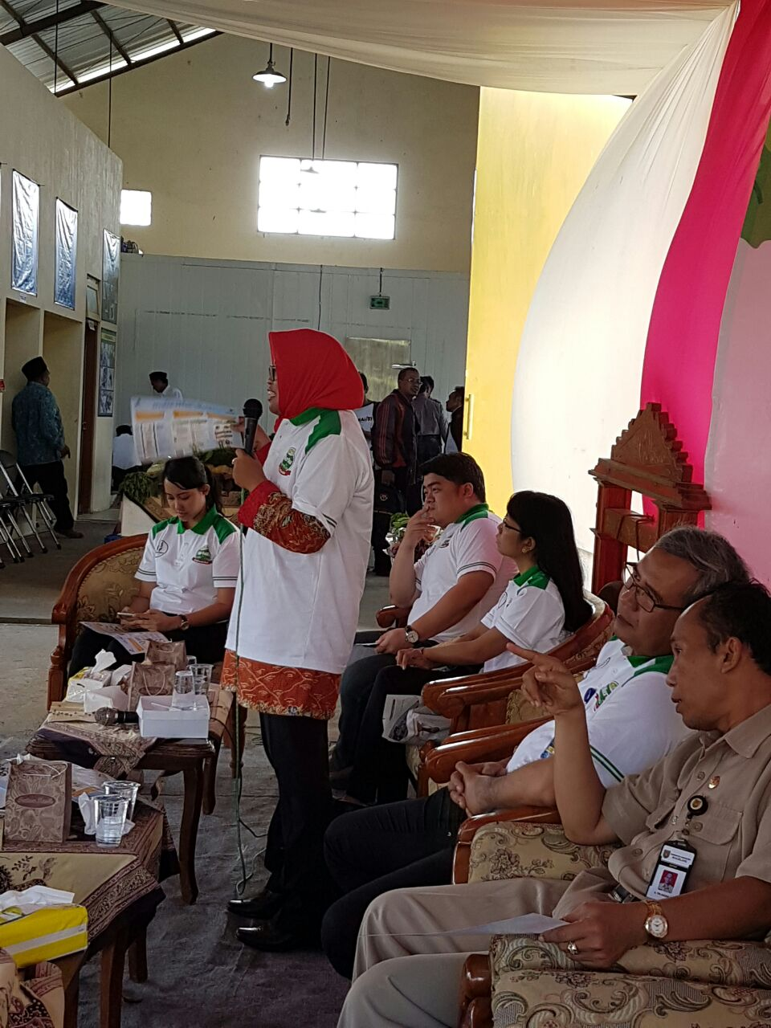
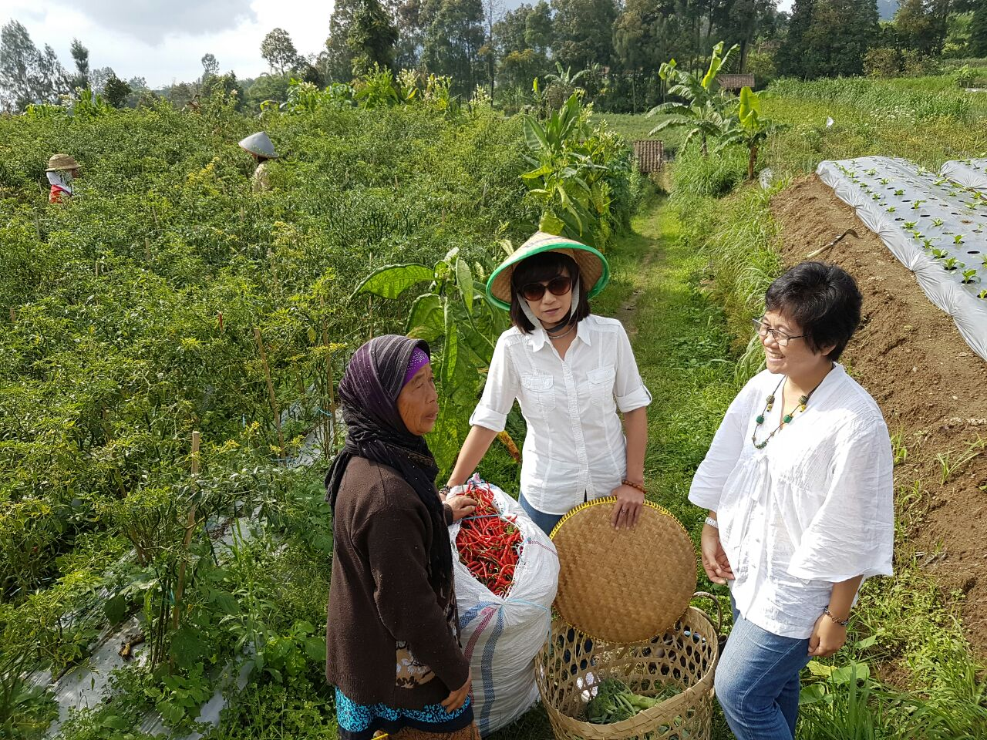
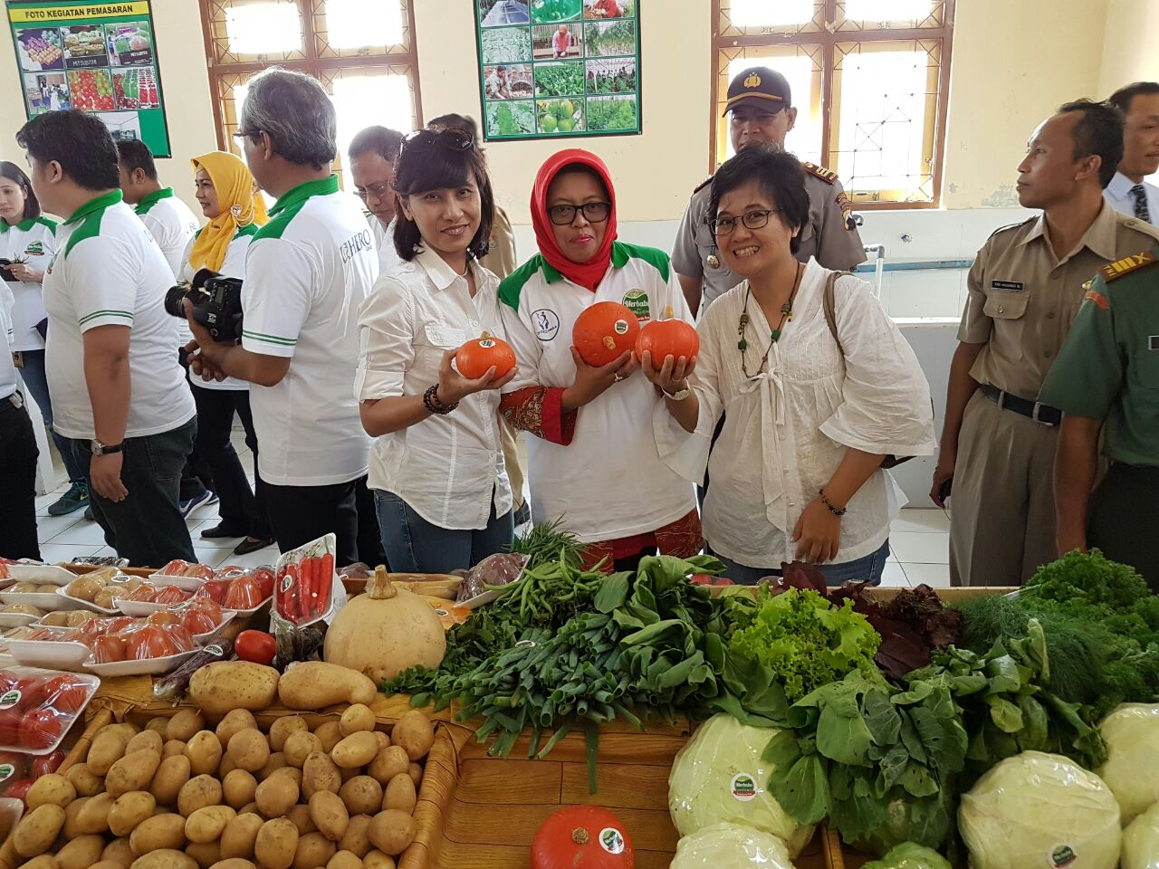
Integrasi dengan Bisnis Agregator
Universitas Gajah Mada

Slide 26
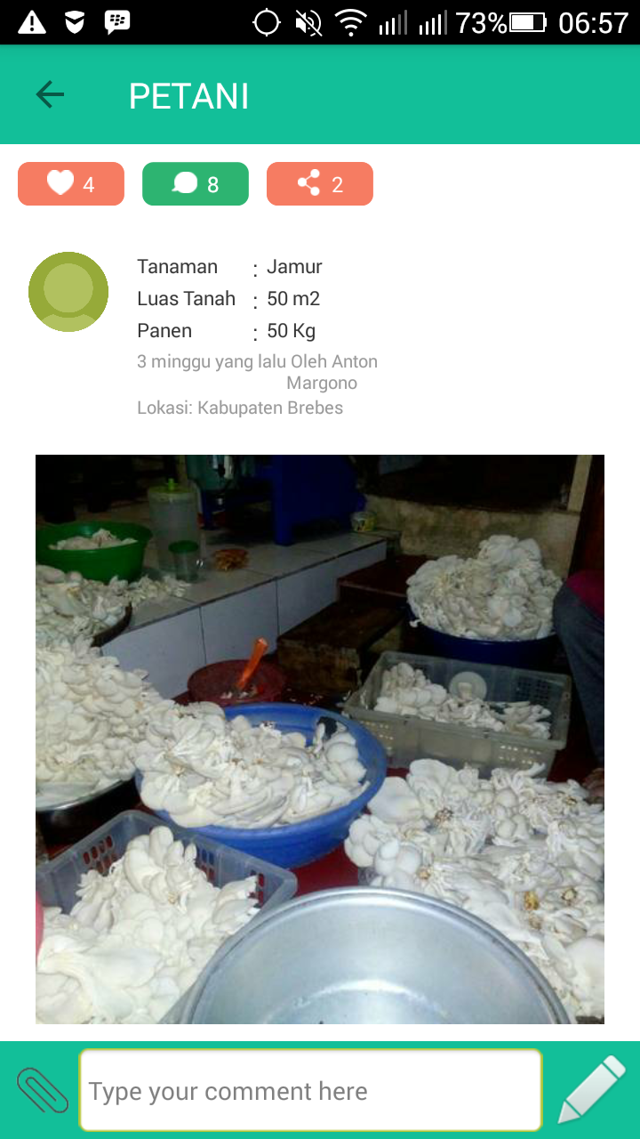


Filter hasil panen

Slide 27


Informasi Harga
http://ews.kemendag.go.id/

Slide 28

Informasi Cuaca
Sumber: http://bmkg.go.id/

Slide 29


Informasi Pupuk
Sumber: http://kemendag.go.id/

Slide 30


......Lanjutan

Slide 31

Lapor Pupuk

Slide 32


Slide 33


Pinjaman KUR

Slide 34
Gerakan Petani Go Digital

Slide 35
Pihak yang mendukung
Coordinating Ministry for
Economic Affairs
Ministry of
Agriculture
Ministry of
Trade
Ministry of
Communication and Informatics
University of
Gadjah Mada
Notes:
We have a strong network in the universities and ministry of agriculture on their expert community, to answer questions from people in the rural area.
Also with the top 3 MNOs so the SMS application can work with a very easy user experience, so the end-user can use it as easy as they use twitter or facebook.

Slide 36


TERIMA KASIH

Slide 37
085692209526
081318813563
An. Latip

